Slide 1
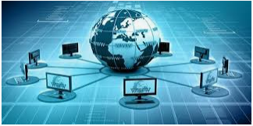
Jaringan Komputer
Jaringan Komputer adalah sebuah sistem yang terdiri dari dua atau lebih komputer yang saling terhubung satu sama lain melalui media transmisi atau media komunikasi sehingga dapat saling berbagi data, aplikasi maupun berbagi perangkat keras komputer.

Slide 2
Manfaat Jaringan Komputer bagi Perusahaan , Organisasi, dan instansi
Beberapa manfaat jaringan komputer bagi perusahaan, organisasi dan instansi adalah sebagai berikut.
Mempermudah sharing file
Menjaga data yang sifatnya rahasia
Mempermudah data yang sifatnya rahasia
Memudahkan komunikasi antardivisi
Mempercepat arus informasi
Mempermudah akses data ke dalam komputer server
Penghematan biaya
Integrasi Data

Slide 3
Manfaat Jaringan Komputer bagi Masyarakat dan Perorangan
Berikut ini contoh manfaat penggunaan jaringan komputer di masyarakat dan perorangan adalah sebagai berikut :
Email
Email atau surat Elektronik digunakan untuk menggantikan surat yang biasa dikirim melalui kantor pos. Dengan adanya email, kita dapat mengirim kabar atau pesan kepada siapapun dengan cepat. Selain untuk mengirim pesan, akun email juga sering digunakan untuk mendaftar akun media sosial, e-commerce, dan forum.

Slide 4
b. Media Sosial
Dengan adanya media sosial, maka hampir semua informasi mengenai teman, rekan, atau keluarga dapat diperoleh dengan mudah dan cepat. Mulai dari berita terbaru, status pertemanan, kondisi seseorang hingga melacak lokasi seseorang. Jika digunakan dengan bijak sosial media dapat memberikan manfaat yang baik bagi penggunanya. Media social yang banyak digunakan masyarakat antara lain Facebook, WhatsApp, Instagram dan Twitter dan lain-lain.

Slide 5
c. Chatting
Chatting adalah melakukan percakapan langsung dengan siapa saja di belahan dunia manapun. Chatting bermanfaat untuk menambah pertemanan atau berdiskusi langsung mengenai hobi atau kegemaran Bersama.
d. Forum
Forum adalah tempat diskusi atau bertukar informasi online. Forum biasa digunakan sebagai tempat berkumpul dan berkomunikasi suatu komunitas, misalnya komunitas pecinta musik, penggemar film, dan pemain game online.

Slide 6
f. E-Commerce
E-commerce merupakan proses transaksi jual beli yang dilakukan secara elektronik. Hal ini banyak dilakukan toko online, untuk memesan makanan, minuman, transportasi dan pemesanan hotel.
g. Game Online
Game adalah perangkat lunak komputer yang berupa permainan, umumnya bertujuan untuk sekadar hiburan. Selain dimainkan di komputer, game online juga sekarang sering dimainkan di smartphone.

Slide 7
Komponen-Komponen Jaringan
Perangkat Keras ( Hardware )
Terdiri dari :
Komputer atau laptop bisa digunakan untuk membentuk atau mengakses jaringan. Biasanya terdapat dua jenis komputer, yaitu komputer client dan komputer server.
LAN Adapter digunakan pada jaringan kabel. Biasanya LAN adapter telah terpasang secara onboard pada motherboard.
Media Transmisi terdiri dari : Kabel UTP, STP, Koaksial, serat optic, Jaringan nirkabel digunakan gelombang radio frekuensi tinggi.

Slide 8
2. Perangkat lunak terdiri dari :
Sistem Operasi
Web Browser
Email Client
Instant Messaging Client

Slide 9
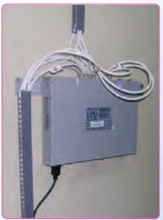
3. Periferal atau Perangkat Jaringan
Hub/Switch
Hub digunakan sebagai alat penghubung antar komputer. Selain itu,
hub juga digunakan untuk membangun sebuah jaringan sederhana.
Jaringan ini misalnya berupa sambungan beberapa komputer dalam
satu grup IP lokal.

Slide 10
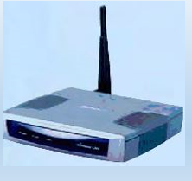
Repeater
Repeater digunakan sebagai penerima sinyal dan kemudian Memancarkannya kembali. Repeater dianggap memiliki nilai lebih karena benda ini mampu memperkuat sinyal. Hal ini dapat dilakukan
karena repeater menangkap sinyal dan memancarkan kembali sinyal dengan kekuatan sinyal yang asli. repeater berfungsi untuk menguatkan kembali sinyal agar sinyal yang dikirim sekuat sinyal asli.

Slide 11
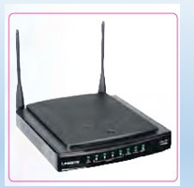
Router
Router digunakan untuk mengirimkan paket data melalui sebuah jaringan atau internet. Proses pengiriman data dikenal sebagai routing. Selain itu, router berfungsi sebagai penghubung antara dua atau lebih jaringan dan meneruskan data dari satu jaringan ke jaringan yang lain. Pada dasarnya, router adalah komputer yang memiliki perangkat keras dan perangkat lunak. Perangkat keras dan perangkat lunak digunakan melakukan routing dan penyampaian paket data.

Slide 12
Pembagian Jenis Jaringan Berdasarkan Jangkauan Geografis terdiri dari :
1. LAN
Local Area Network atau yang sering disingkat dengan LAN merupakan jaringan yang hanya mencakup wilayah kecil saja, semisal warnet, kantor, atau sekolah. Umumnya jaringan LAN luas areanya tidak jauh dari 1 km persegi.
2. MAN
Metropolitan Area Network atau MAN merupakan jaringan yang mencakup suatu kota dengan dibekali kecepatan transfer data yang tinggi. Bisa dibilang, jaringan MAN merupakan gabungan dari beberapa jaringan LAN.
3. WAN
Wide Area Network atau WAN merupakan jaringan yang jangkauannya mencakup daerah geografis yang luas, semisal sebuah negara bahkan benua.

